Slide 1
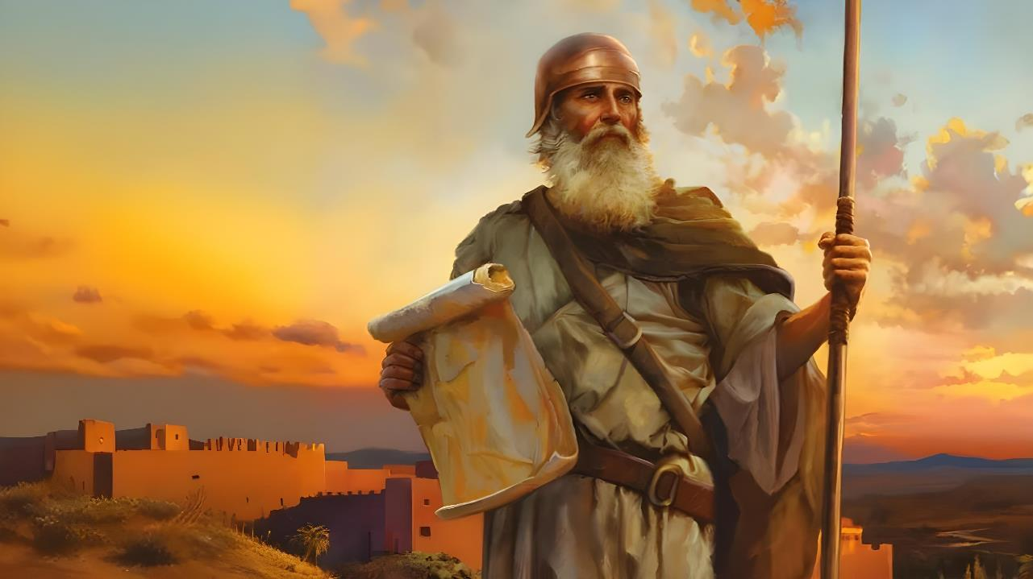

সফলতার মূলমন্ত্র
পাঠ ১ — ৪ অক্টোবর, ২০২৫

Slide 2
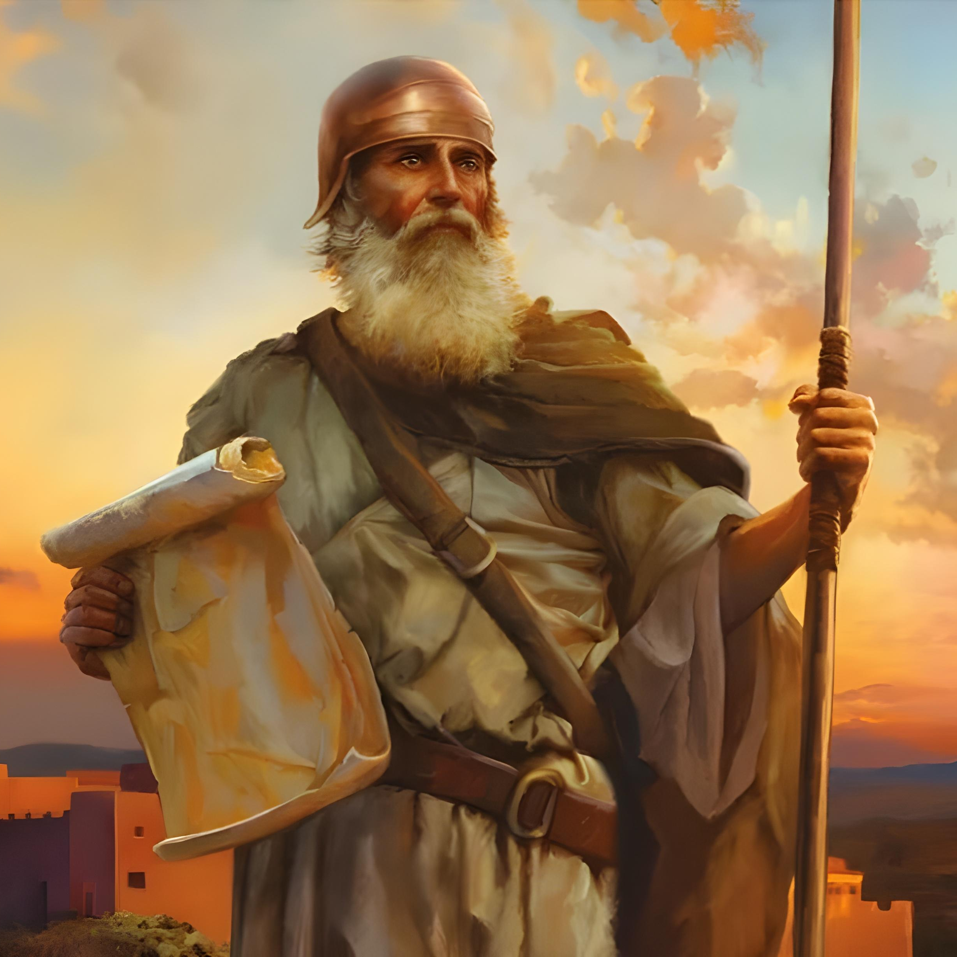
“তুমি কেবল বলবান হও ও অতিশয় সাহস কর; আমার দাস মোশি তোমাকে যে ব্যবস্থা আদেশ করিয়াছে, তুমি সেই সমস্ত ব্যবস্থা যত্নপূর্ব্বক পালন কর; তাহা হইতে দক্ষিণে কি বামে ফিরিও না; যেন তুমি যে কোন স্থানে যাও, সেই স্থানে বুদ্ধিপূর্ব্বক চলিতে পার। ” যিহোশূয় 1:7,

Slide 3

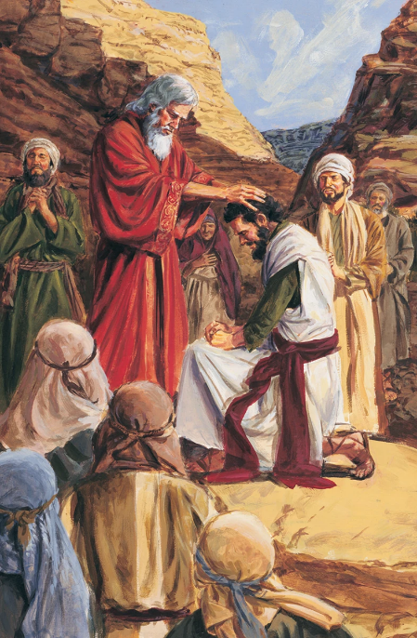
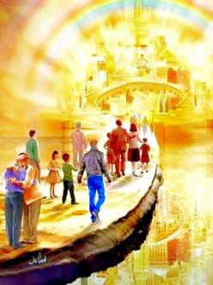


চল্লিশ বছরের ভ্রমণের পর এক নতুন প্রজন্ম উঠে এসেছে, এবং এখন সময় এসেছে প্রতিশ্রুত দেশ জয় করার।
মোশি মৃত্যুবরণ করেছেন, আর এই দায়িত্ব পালনের জন্য ঈশ্বর নতুন এক নেতাকে বেছে নিয়েছেন—যিহোশূয়।
জয়যাত্রা শুরু করার আগে, নতুন নেতা এবং নতুন প্রজন্ম—উভয়কেই আহ্বান জানানো হয়েছে ঈশ্বরের উপর সম্পূর্ণ ভরসা রাখতে।
বর্তমান প্রজন্ম হিসেবে আমরা যখন স্বর্গীয় কানানের সীমান্তে দাঁড়িয়ে আছি, তখনও সেই ঐশ্বরিক আহ্বান জোরালোভাবে ধ্বনিত হচ্ছে:“শুধু দৃঢ় ও অত্যন্ত সাহসী হও” (যিহোশূয় ১:৭)।
ভূমিকা (যিহোশূয় 1:1-3):
  মোশি ও যিহোশূয়
  বইয়ের গঠন
যিহোশূয়ের মিশন (যিহোশূয় 1:4-9):
  প্রতিশ্রুত উত্তরাধিকার
  শক্তি ও সাহস
  মিশনের সফলতা

Slide 4

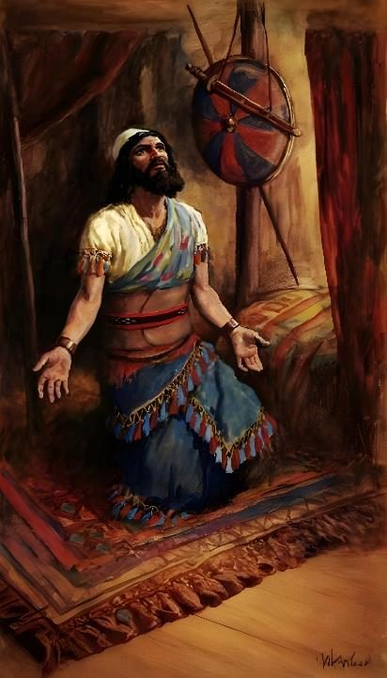
ভূমিকা
(যিহোশূয় 1:1-3)

Slide 5







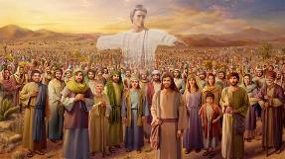
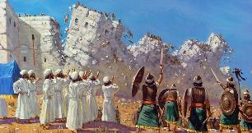








মোশি ও যিহোশূয়
ঈশ্বর তাঁদের কাছে উপস্থিত হয়েছিলেন (যাত্রা ৩:২-৪; যিহো ৫:১৩-১৪)
তাঁদের জুতোর বেল্ট খুলে ফেলতে বলা হয়েছিল (যাত্রা ৩:৫; যিহো ৫:১৫)
ঈশ্বর তাঁদের আশ্বাস দিয়েছিলেন যে তিনি তাঁদের সঙ্গে থাকবেন (যাত্রা ৩:১২; যিহো ১:৫)
তারা নিস্তারপর্ব উদযাপন করেছিল (যাত্রা ১২:২১-২৩; যিহোশূয় ৫:১০)
তাঁরা শুকনো জমির উপর দিয়ে জল পার হয়েছিলেন (যাত্রা ১৪:২১-২২; যিহো ৩:১৪-১৭)
একজনের সঙ্গে মান্না নেমে এসেছিল, আর অন্যজনের সঙ্গে তা বন্ধ হয়ে গিয়েছিল (যাত্রা ১৬:৪-৫, ৩১; যিহো ৫:১১-১২)
তাঁরা গুপ্তচর পাঠিয়েছিলেন দেশটি পর্যবেক্ষণ করতে (গণনা ১৩:১-৩; যিহোশূয় ২:১)
“সদাপ্রভুর দাস মোশির মৃত্যু হইলে পর সদাপ্রভু নূনের পুত্র যিহোশূয় নামে মোশির পরিচারককে কহিলেন,” (যিহোশূয় 1:1)
যিহোশূয়ের প্রথম অধ্যায়ে মোশির নাম এগারোবার উল্লেখ করা হয়েছে, এবং পুরো বই জুড়েই তাঁর নাম বারবার এসেছে।
দুই নেতার মধ্যে অনেক মিল রয়েছে।
যদিও যিহোশূয়ের প্রথম অধ্যায় ইস্রায়েলের দুই মহান নেতার মধ্যকার পরিবর্তনকে চিত্রিত করে, তবুও তাঁদের কেউই এই বইয়ের প্রকৃত কেন্দ্রবিন্দু নয়। সবচেয়ে গুরুত্বপূর্ণ ব্যক্তি হলেন ঈশ্বর স্বয়ং, যাঁর বাক্য দিয়ে বইটি শুরু হয়, এবং যাঁর নেতৃত্বই মূল বিষয়। ইস্রায়েলের প্রকৃত নেতা কে, সে বিষয়ে কোনও সন্দেহ নেই।

Slide 6

“যিহোশূয় এখন ইস্রায়েলের স্বীকৃত নেতা হয়ে উঠেছিলেন। এতদিন তিনি মূলত একজন যোদ্ধা হিসেবে পরিচিত ছিলেন, এবং তাঁর গুণাবলি ও যোগ্যতাগুলি তাঁর জাতির ইতিহাসের এই পর্যায়ে বিশেষভাবে প্রয়োজনীয় ছিল। সাহসী, দৃঢ়সংকল্প, অধ্যবসায়ী, সত্‍ ও তৎপর; নিজের দায়িত্বে অর্পিত লোকদের কল্যাণে আত্মস্বার্থ ভুলে যেতেন; এবং সর্বোপরি, ঈশ্বরের প্রতি এক জীবন্ত বিশ্বাসে অনুপ্রাণিত—এই ছিল সেই ব্যক্তির চরিত্র যিনি ঈশ্বরের দ্বারা নির্বাচিত হয়েছিলেন ইস্রায়েলের সেনাবাহিনীকে প্রতিশ্রুত দেশে প্রবেশ করাতে।
অরণ্যে অবস্থানের সময় তিনি মোশির প্রধান সহকারী হিসেবে কাজ করেছিলেন। তাঁর শান্ত, বিনয়ী বিশ্বস্ততা, অন্যরা যখন দ্বিধাগ্রস্ত হয়েছে তখন তাঁর দৃঢ়তা, এবং বিপদের মধ্যেও সত্যকে রক্ষা করার স্থির সংকল্প—এসবই প্রমাণ করেছিল যে তিনি মোশির উত্তরসূরি হওয়ার উপযুক্ত, এমনকি ঈশ্বরের আহ্বানে এই পদে নিযুক্ত হওয়ার আগেই।”
EGW (Patriarchs and Prophets, p. 481)

Slide 7

বইয়ের গঠন
“আমার দাস মোশির মৃত্যু হইয়াছে; এখন উঠ, তুমি এই সমস্ত লোক লইয়া এই যর্দ্দন পার হও, এবং তাহাদিগকে অর্থাৎ ইস্রায়েল-সন্তানগণকে আমি যে দেশ দিতেছি, সেই দেশে যাত্রা কর।” (যিহোশূয় 1:2)
যিহোশূয়ের বইটি দেখায় যে, ঈশ্বর ইস্রায়েলকে মিশর থেকে বের করে এনে যে প্রতিশ্রুতি দিয়েছিলেন—অর্থাৎ, কানান দেশ প্রদান করবেন—তা কীভাবে পূর্ণ হয়েছে। ভূমিকা (অধ্যায় ১) এবং পুরো বইটি চারটি প্রধান অংশে বিভক্ত:
কানানে প্রবেশ
যিহোশূয় 1:1-9
যিহোশূয় 1:1-5:12
কানান অধিকার
যিহোশূয় 1:10-11
যিহোশূয় 5:13-12:24
ভূমি বিভাজন
যিহোশূয় 1:12-15
যিহোশূয় 13:1-21:45
আইন মান্য করে সেবা
যিহোশূয় 1:16-18
যিহোশূয় 22:1-24:33

Slide 8
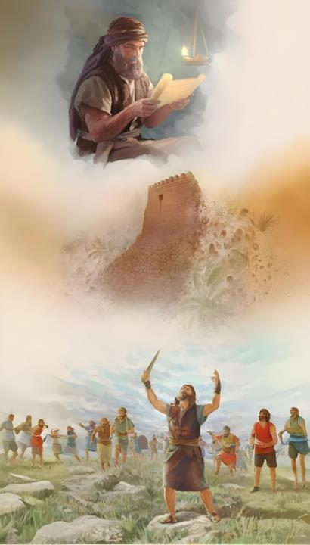
যিহোশূয়ের মিশন (যিহোশূয় 1:4-9):

Slide 9

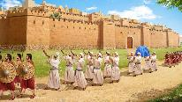
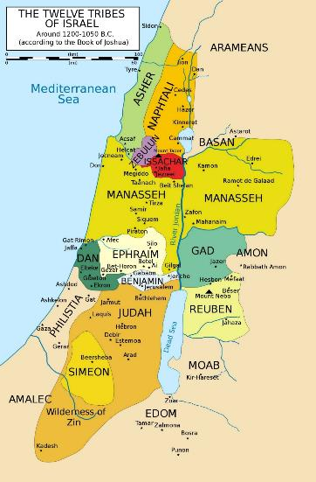
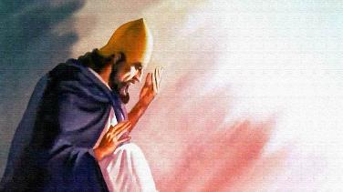
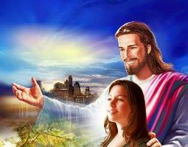
প্রতিশ্রুত উত্তরাধিকার
“যে সকল স্থানে তোমরা পদার্পণ করিবে, আমি মোশিকে যেমন বলিয়াছিলাম, তদনুসারে সেই সকল স্থান তোমাদিগকে দিয়াছি।” (যিহোশূয় 1:3)
যিহোশূয় ১:৩-এ ঈশ্বর ভবিষ্যদ্বাণীমূলক বর্তমান কালে কথা বলেন। তিনি কানানের কথা বলেন যেন তা ইতিমধ্যেই ইস্রায়েলকে দেওয়া হয়েছে। এর অর্থ হলো, ঈশ্বর তাঁদের জয়ের বিষয়ে সম্পূর্ণ নিশ্চয়তা দিয়েছিলেন।
EUPHRATES
এরপর তিনি জয়ের সীমারেখা স্মরণ করিয়ে দেন (যিহোশূয় ১:৪): পূর্বদিকে যর্দন নদী থেকে পশ্চিমে ভূমধ্যসাগর পর্যন্ত, দক্ষিণে মরুভূমি থেকে উত্তরে ইউফ্রেটিস নদী পর্যন্ত।
এরপর তিনি যিহোশূয়ের দিকে মুখ করে তাঁকে আশ্বস্ত করেন যে, যদি তিনি দৃঢ় ও সাহসী থাকেন, তবে কেউই তাঁর বিরুদ্ধে দাঁড়াতে পারবে না (যিহোশূয় ১:৫-৬)।
MEDITERRANEAN
JORDAN
তবে বিজয় যিহোশূয়ের নিজস্ব প্রচেষ্টার উপর নয়, বরং ঈশ্বরের উপস্থিতির উপর নির্ভর করছিল। তিনি তাঁকে যেমন আশ্বস্ত করেছিলেন, তেমনই আমাদেরও বলেন: “আমি তোমার সঙ্গে থাকব” (যিহোশূয় ১:৫; মথি ২৮:২০)।
DESERT

Slide 10

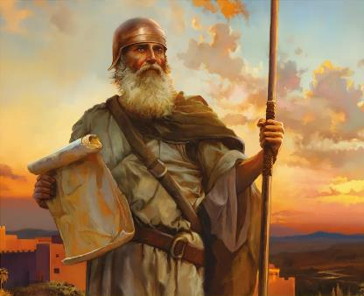

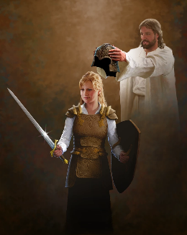
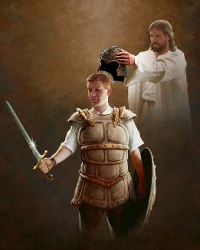
শক্তি ও সাহস
“আমি কি তোমাকে আজ্ঞা দিই নাই? তুমি বলবান হও ও সাহস কর, মহাভয়ে ভীত কি নিরাশ হইও না; কেননা তুমি যে কোন স্থানে যাও, সেই স্থানে তোমার ঈশ্বর সদাপ্রভু তোমার সহবর্ত্তী।” (যিহোশূয় 1:9)
যুদ্ধের জন্য শক্তি ও সাহস দাবি করার আগে (যিহোশূয় ১:৯), ঈশ্বর প্রথমে তাঁকে আইন মান্য করার জন্য শক্তি ও সাহস চেয়েছিলেন (যিহোশূয় ১:৭)।
আজও একই কথা সত্য। ঈশ্বর চান আমরা তাঁর আইন মানার জন্য সংগ্রাম করি (প্রকাশিত বাক্য ১৪:১২)। এর জন্য আমাদের পক্ষ থেকে মহান সাহস প্রয়োজন।
তাঁর পক্ষ থেকে তিনি প্রতিশ্রুতি দেন: “যেখানেই যাবে, আমি তোমার সঙ্গে থাকব” (যিহোশূয় ১:৯), যা আমাদের সাহায্য করে সেই আধ্যাত্মিক যুদ্ধ লড়তে—“শরীর ও রক্তের বিরুদ্ধে নয়, বরং অধিপতিদের, ক্ষমতাদের বিরুদ্ধে...” (ইফিষীয় ৬:১২)। এজন্যই তিনি আমাদের প্রয়োজনীয় অস্ত্র দিয়েছেন (ইফিষীয় ৬:১৩-১৭)।
সফলতার চাবিকাঠি হল ঈশ্বরের উপর সম্পূর্ণ ভরসা করা। আর তা করতে হলে আমাদের প্রতিদিন তাঁর সঙ্গে সম্পর্ক রাখতে হবে (ইফিষীয় ৬:১৮)।

Slide 11


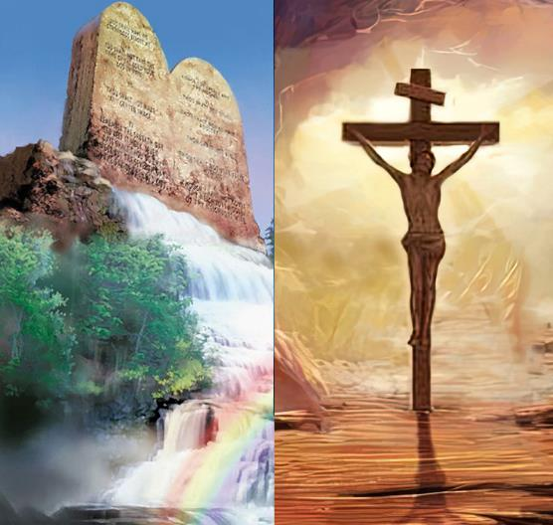
মিশনের সফলতা
“তোমার মুখ হইতে এই ব্যবস্থাপুস্তক বিচলিত না হউক; তন্মধ্যে যাহা যাহা লিখিত আছে, যত্নপূর্ব্বক সেই সকলের অনুযায়ী কর্ম্ম করণার্থে তুমি দিবারাত্র তাহা ধ্যান কর; কেননা তাহা করিলে তোমার শুভগতি হইবে ও তুমি বুদ্ধিপূর্ব্বক চলিবে।” (যিহোশূয় 1:8)
ঈশ্বরের দৃষ্টিতে সফলতা মানুষের দৃষ্টিতে সফলতার সঙ্গে মেলে না।
এই পৃথিবীতে সাময়িক সফলতা অর্জন করা যায় ঈশ্বরের ও মানুষের আইন ভেঙে, কিন্তু সত্য ও চিরন্তন সফলতা কখনোই যায় না (যিহোশূয় ১:৮)।
আমরা সফল হব যদি আমরা ঈশ্বরের আইনে প্রকাশিত নীতি ও মূল্যবোধ অনুসরণ করি। কিন্তু এতে কি কর্মের দ্বারা পরিত্রাণ বোঝানো হচ্ছে?
একেবারেই নয়। বিশ্বাস ও আইন পরস্পরের বিপরীত নয়, বরং পরিপূরক (রোমীয় ৩:৩১)। যখন আমরা আইনের কথা বলি, আমরা বলি কেমনভাবে আমাদের বাঁচা উচিত, কেমনভাবে আমরা উদ্ধার পাই তা নয়। ঈশ্বরের সঙ্গে আমাদের সম্পর্ক প্রকাশ পায় তাঁর ইচ্ছার প্রতি আমাদের আনুগত্যে।

Slide 12

“খ্রিষ্টান সর্বদা প্রভুতে এক শক্তিশালী সহায়ক পায়। প্রভু যেভাবে সাহায্য করেন, আমরা তা সবসময় জানি না; কিন্তু একটি বিষয় আমরা নিশ্চিত জানি—যাঁরা তাঁর উপর ভরসা রাখে, তাঁদের তিনি কখনো ব্যর্থ হতে দেন না। যদি খ্রিষ্টানরা বুঝতে পারত, কতবার প্রভু তাঁদের পথ পরিচালনা করেছেন যাতে শত্রুর উদ্দেশ্য তাঁদের বিরুদ্ধে সফল না হয়, তবে তারা অভিযোগ করতে করতে হোঁচট খেত না। তাদের বিশ্বাস ঈশ্বরের উপর দৃঢ়ভাবে স্থির থাকত, এবং কোনো পরীক্ষাই তাদের নাড়া দিতে পারত না। তারা তাঁকে তাদের প্রজ্ঞা ও শক্তির উৎস হিসেবে স্বীকার করত, এবং ঈশ্বর তাঁদের মাধ্যমে তাঁর ইচ্ছা পূর্ণ করতেন।”
EGW (Prophets and Kings, p. 576)

